Slide 1
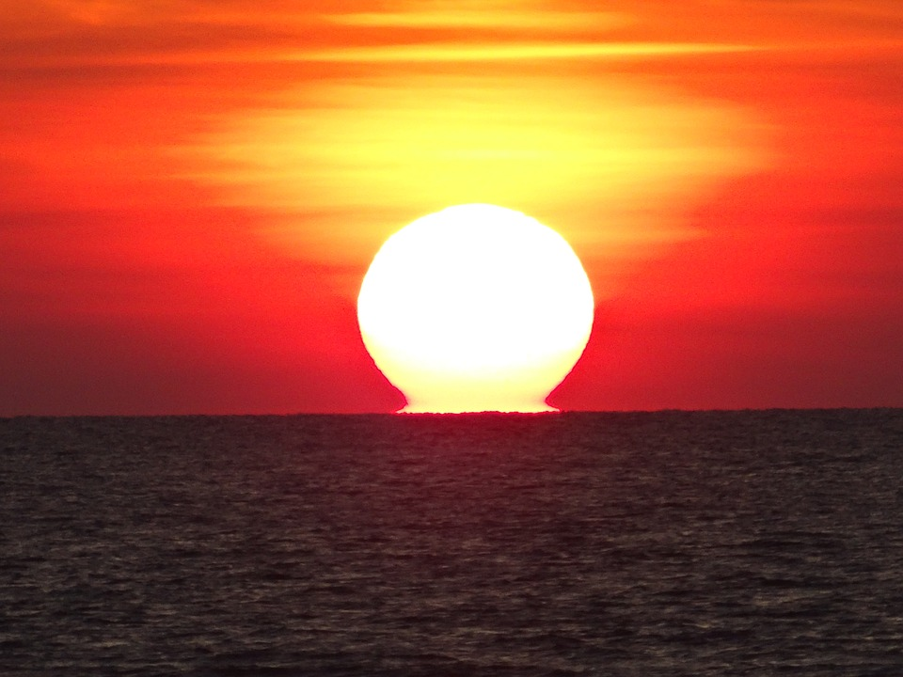
E Deus me inspirou
Texto e formatação
Norma Ap Silveira de Moraes
Divulgação
Norma Silveira Moraes Slides
www.sergrasan.com.br

Slide 2

Estava tão desanimada, sem ter uma solução ou ideia para minha agonia e Deus me inspirou: Fique calma tudo tem o seu tempo de ser.

Slide 3
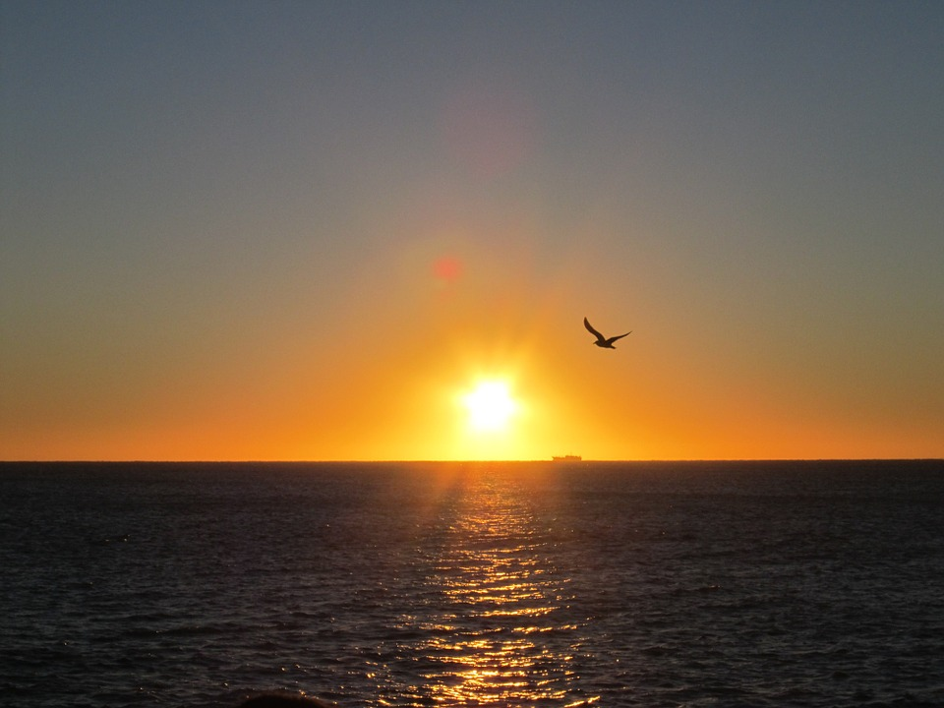
Estava tão sem esperança, com a vida parada, projetos empacados e Deus me inspirou: Você precisa ter mais fé em si e em seu projeto pois o Universo conspira a seu favor

Slide 4
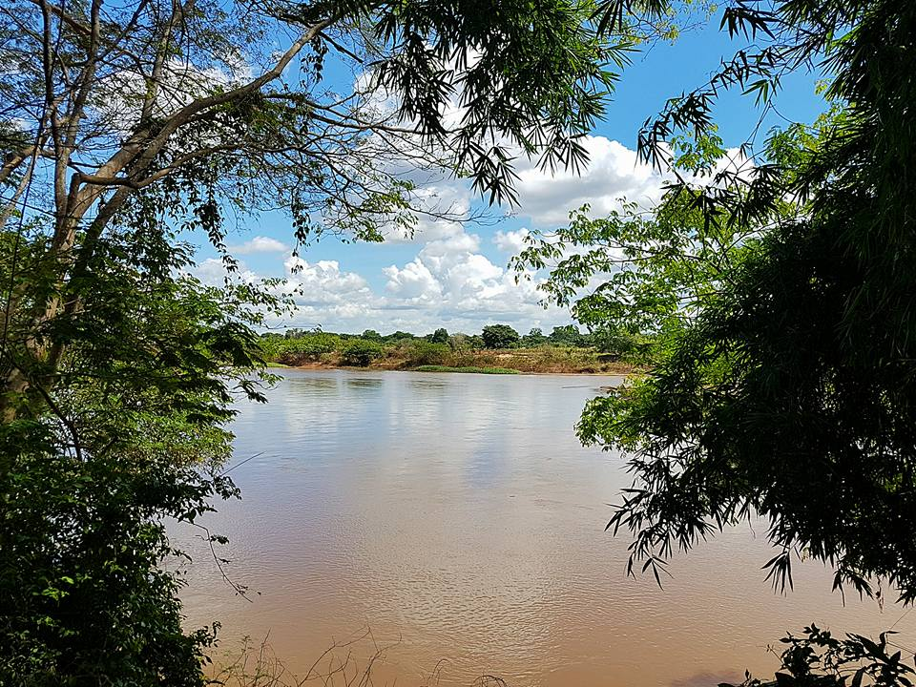
Estava tão confusa, sem saber que rumo tomar e Deus me inspirou: Calma o caminho está na sua frente mas você não consegue enxergar.

Slide 5
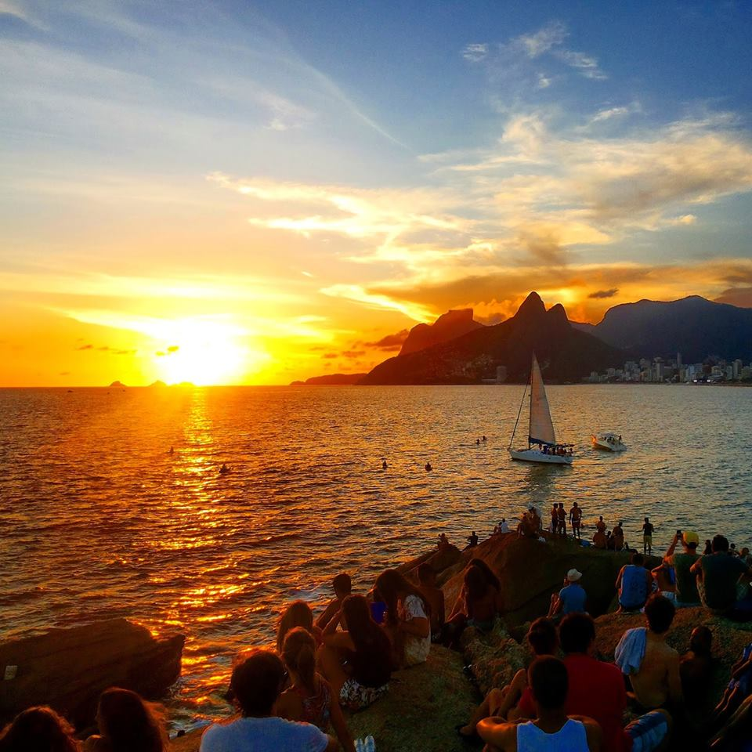
Estava tão doente da alma e do físico e Deus me inspirou: Você precisa pensar mais positivo, pois a sua mente só ouve sua reclamação e inquietação. Aquieta-se e confia.

Slide 6
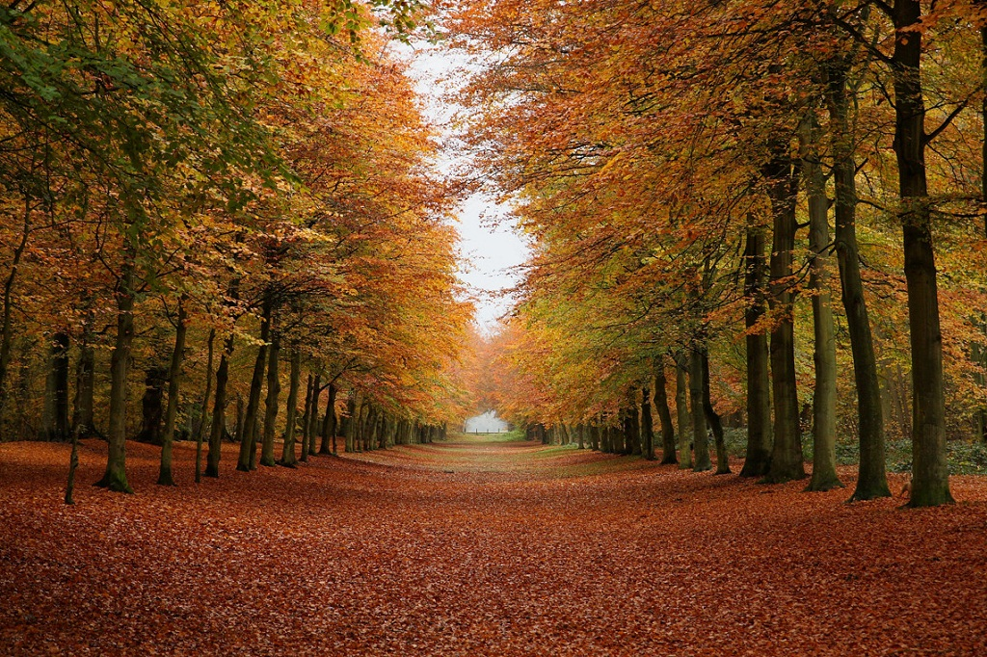
Estava tão magoada, triste e chateada com uma situação e Deus me inspirou: Envia sentimentos de perdão e verá a alegria voltar dentro de sua alma.

Slide 7

Estava tão infeliz e de mãos atadas num problema e Deus me inspirou: Você é feliz e não sabe, há tanta dor e mal lá fora, tanta miséria e sofrimentos maiores.

Slide 8

Estava sempre reclamando da vida, que meus sonhos não se realizavam e Deus me inspirou: Calma, seus sonhos está sendo realizados só que de outra maneira, pense nisto.

Slide 9
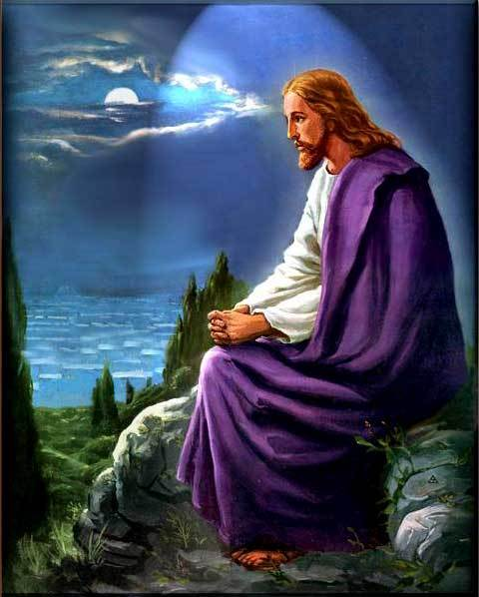
Estava tão fatigada sem forças físicas e mentais e Deus me inspirou: Calma, você mesmo com limitações faz tanta coisa, na poesia você voa e vai longe, muito longe levando alegria e paz.

Slide 10
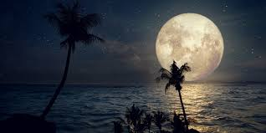
Estava sem esperança de realizar meu sonho, e mais uma vez Deus me inspirou: Estou sempre contigo, você é vencedora e guerreira, já te salvei tantas vezes, agradeça e pensa nisto

Slide 11
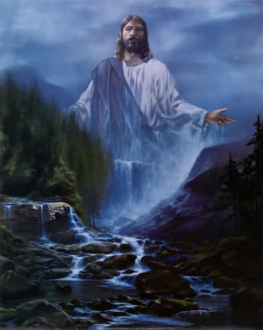
Estava com raiva da humanidade, das guerras, me sentia tão impotente, mas Deus me inspirou novamente: Reze pela paz mundial, pelo Brasil.

Slide 12

Estava tão perdida, cativa, enclausurada por cuidar de um ente querido, mas Deus novamente me inspirou: Sua alma é livre e não se prenda tanto, aproveite todas as oportunidades.

Slide 13
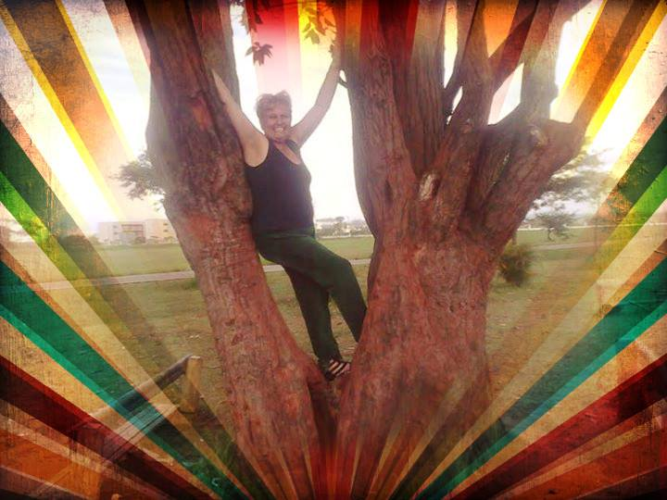
Estava com medo, angustiada, em crise existencial, sem expectativa do futuro e Deus me inspirou: O futuro é agora, faça dar certo hoje, tenha fé que o resto estou cuidando.

Slide 14

Estava sem estímulo, sentindo sem sorte, numa encruzilhada, e Deus me inspirou: Pense positivo, pois a esperança dá motivação a vida e tudo tem a hora certa de acontecer.

Slide 15

Agradeça, o Universo conspira a seu favor, não entre na onda da negatividade, a gratidão traz tanta coisa boa para a sua vida. Reflita nisto.

Slide 16

Estava sentindo mal, por não cuidar dos outros entes queridos e Deus me inspirou: Estamos com seus amados, meus anjos está cuidando de cada um deles. Seja feliz e confie. Estou aqui, escuto suas preces e necessidades

Slide 17

E Deus me inspirou...
Texto e formatação
Norma Ap Silveira de Moraes
Imagens google Pixabay
Musica: Baby I Love Away
Divulgação
www.normasilveiramoraes.recantodasletras.com.br
Norma Silveira Moraes Slides
Nórma natureza
Norma Experimentais Poéticos
www.sergrasan.com.br

